Slide 2
Staż podyplomowy i co dalej?

Slide 3
PO STAŻU
Prawo wykonywania zawodu
Rezydentura, czy tryb pozarezydencki, czyli o specjalizacji słów kilka
Działalność gospodarcza i rejestr praktyk
ZUS ZLA oraz recepty
Czas wolny, czyli może KML WIL

Slide 4
PO STAŻU
Prawo wykonywania zawodu
Rezydentura, czy tryb pozarezydencki, czyli o specjalizacji słów kilka
Działalność gospodarcza i rejestr praktyk
ZUS ZLA oraz recepty
Czas wolny, czyli może KML WIL

Slide 5
PRAWO WYKONYWANIA ZAWODU
Po zakończeniu stażu podyplomowego należy do WIL-u dostarczyć:
Wniosek o przyznanie PWZ (W-2), który znajduje się na stronie www.wil.org.pl w zakładce Repozytorium → Dokumenty „Rejestr lekarzy”;
Wypełnioną kartę stażu podyplomowego;
Dotychczasowe PWZ;
Kopię dowodu osobistego;
Kopia decyzji o nadaniu NIP;
Świadectwo złożenia LEK-u;
Orzeczenie o stanie zdrowia;

Slide 6
PRAWO WYKONYWANIA ZAWODU
Po ukończeniu stażu i uzyskaniu PWZ składka członkowska wynosi 60 zł miesięcznie i jest OBOWIĄZKOWA
W razie niepodjęcia pracy prosimy o kontakt z działem księgowości: skladki@wil.org.pl lub tel. 783 993 904

Slide 7
PO STAŻU
Prawo wykonywania zawodu
Rezydentura, czy tryb pozarezydnecki, czyli o specjalizacji słów kilka
Działalność gospodarcza i rejestr praktyk
ZUS ZLA oraz recepty
Czas wolny, czyli może KML WIL

Slide 8
SPECJALIZACJA
Specjalizację, niezależenie od jej trybu, można robić tylko w miejscach akredytowanych.
Lista miejsc www.cmkp.edu.pl → kształcenie podyplomowe → studia specjalizacyjne dla lekarzy i lekarzy dentystów → jednostki uprawnione do prowadzenia specjalizacji

Slide 9
FORMY REALIZACJI SPECJALIZACJI
Rezydentura
Tryb pozarezydencki:
Etat
Oddelegowanie
Studia doktoranckie
Umowa cywilno-prawna

Slide 10
REZYDENTURA
Miejsca przyznawane i opłacane przez Ministerstwo Zdrowia.
Zgodnie z rozporządzeniem MZ w sprawie specjalizacji lekarzy i lekarzy dentystów ilość miejsc w danym postępowaniu kwalifikacyjnym powinna pojawić się na stronie www.mz.gov.pl na 21 dni przed rozpoczęciem postępowania.

Slide 11
TRYB POZAREZYDENCKI
Miejsca przyznawane przez wojewodę.
Zgodnie z rozporządzeniem MZ w sprawie specjalizacji lekarzy i lekarzy dentystów ilość miejsc w danym postępowaniu kwalifikacyjnym powinna pojawić się na stronie właściwego urzędu wojewódzkiego na 14 dni przed rozpoczęciem postępowania.

Slide 12
ETAT
Odbywanie szkolenia specjalizacyjnego z puli miejsc pozarezydenckich na podstawie umowy o pracę w jednostce, które posiada miejsce akredytowane.

Slide 13
ODDELEGOWANIE
Odbywanie szkolenia specjalizacyjnego z puli pozarezydenckiej w miejscu, które posiada akredytacje na zasadzie oddelegowania z miejsca, które jest podstawową jednostką pracy (na podstawie umowy o pracę).

Slide 14
STUDIA DOKTORANCKIE
→ Odbywanie szkolenia specjalizacyjnego z puli miejsc pozarezydenckich dla osób, które są studentami studiów doktoranckich.
Pensja – tylko stypendium doktoranckie
→ Możliwe jest jednak łączenie rezydentury ze studiami doktoranckimi.
Pensja: stypendium doktoranckie + rezydentura

Slide 15
UMOWA CYWILNO-PRAWNA
Odbywanie szkolenia specjalizacyjnego z puli miejsc pozarezydenckich na podstawie umowy cywilno-prawnej (kontrakt – świadczenie usług świadczeniobiorcy, bez opłacania dni podczas których jest się na oddelegowaniu) lub umowy o wolontariat.

Slide 16
REKRUTACJA cz. 1
→ Należy wypełnić wniosek elektroniczny na stronie http://wors.cmkp.edu.pl do 28 lutego w postępowaniu 1-31 marca oraz do 30 września w postępowaniu 1-31 października.
Można złożyć dokumenty jednocześnie na tryb rezydencki jak i pozarezydencki → trzeba zaznaczyć który tryb jest preferowany

Slide 17
REKRUTACJA cz. 2
→ Dostarczyć do UW wraz z wymaganymi załącznikami wydrukowany wniosek do 3 dni po końcu terminu składania wniosku w formie elektronicznej.
OSOBIŚCIE:
Kancelaria Główna
Wielkopolskiego Urzędu Wojewódzkiego
al. Niepodległości 16/18
Budynek B, pok 025 i 026
LISTOWNIE:
Wielkopolski Urząd Wojewódzki
Wydział Polityki Społecznej i Zdrowia
al. Niepodległości 16/18
61-713 Poznań

Slide 18
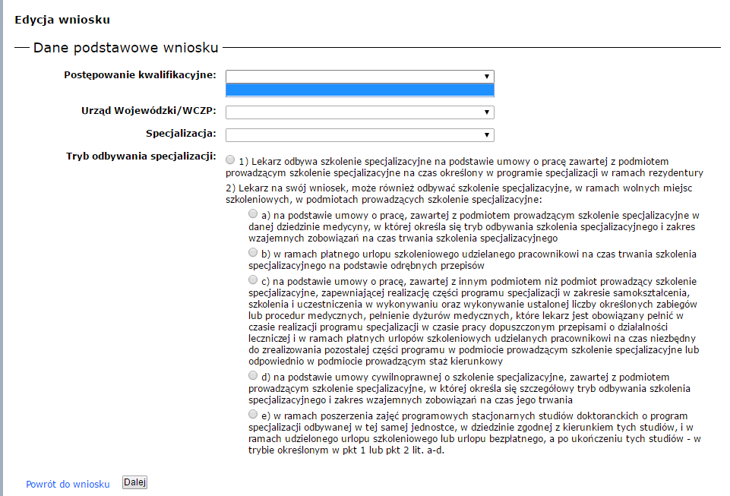

Slide 19
rezydentura
POZAREZYDENCKI

Slide 20
ZAŁĄCZNIKI REZYDENTURA
→ oświadczenie, wyboru tego trybu w przypadku zakwalifikowania się w dwóch trybach https://wors.cmkp.edu.pl/pomoc/wymaganeZalaczniki
→ oświadczenie dotyczące posiadania lub nie posiadania specjalizacji I lub II stopnia lub tytułu specjalisty
→ kopię poświadczoną za zgodność z oryginałem dokumentu „Prawo wykonywania zawodu lekarza” albo „Prawo wykonywania zawodu lekarza dentysty” → poświadczoną przez WIL
→ kopię poświadczoną za zgodność z oryginałem świadectwa złożenia (LEP/LDEP) albo (LEK/LDEK) → poświadczoną przez notariusza

Slide 21
ZAŁĄCZNIKI TRYB POZAREZYDENCKI cz. 1
→ oświadczenie, wyboru tego trybu w przypadku zakwalifikowania się w dwóch trybach https://wors.cmkp.edu.pl/pomoc/wymaganeZalaczniki
oświadczenie dotyczące odbywania lub nieodbywania dotychczas oraz obecnie szkolenia specjalizacyjnego,
Kopię poświadczoną za zgodność z oryginałem dokumentu „Prawo wykonywania zawodu lekarza” albo „Prawo wykonywania zawodu lekarza dentysty” → poświadczoną przez WIL
kopię poświadczoną za zgodność z oryginałem świadectwa złożenia (LEP/LDEP) albo (LEK/LDEK) → poświadczoną przez notariusza

Slide 22
ZAŁĄCZNIKI TRYB POZAREZYDENCKI cz. 2
zgodę pracodawcy na odbywanie szkolenia specjalizacyjnego w przypadku deklaracji odbywania szkolenia specjalizacyjnego
zgodę kierownika studiów doktoranckich w przypadku deklaracji odbywania szkolenia specjalizacyjnego w ramach poszerzenia zajęć programowych stacjonarnych studiów doktoranckich o program specjalizacji odbywanej w tej samej jednostce
zaświadczenie pracodawcy o wymiarze czasu pracy oraz na jaki okres została zawarta umowa o pracę.

Slide 23
I CO DALEJ?
UW zamieszcza informację na temat osób zakwalifikowanych i niezakwalifikowanych do odbywania szkolenia specjalizacyjnego.

Slide 24
I CO DALEJ?
Osoby zakwalifikowane otrzymują w terminie do 15 dni od ogłoszenia listy od UW skierowanie na odbywanie szkolenia specjalizacyjnego. Następnie należy udać się do odpowiedniej jednostki. Po zaakceptowaniu wniosku przez pracodawcę oraz kierownika specjalizacji należy udać się do UW w celu otrzymania karty szkolenia specjalizacyjnego oraz indeksu wykonanych zabieg i procedur medycznych.

Slide 25
I CO DALEJ?
Skierowanie UW
Wyniki
Miejsce pracy
UW
Wydział Polityki Społecznej i Zdrowia WUW w Poznaniu
Oddział Zdrowia
al. Niepodległości 16/18
61-713 Poznań

Slide 26
I CO DALEJ?
Od dnia 1 stycznia 2015 r. niewykorzystane miejsca szkoleniowe objęte rezydenturą dodatkowo przyznaje Minister Zdrowia, a nie jak dotychczas wojewoda.

Slide 27
I CO DALEJ?
Zgodnie z art. 16ea ustawy o zawodach lekarza i lekarza dentysty, ponownego wniosku o odbywanie rezydentury nie może złożyć lekarz, który:
uzyskał potwierdzenie realizacji programu specjalizacji
został zakwalifikowany do odbywania szkolenia specjalizacyjnego w trybie rezydentury (nawet jeśli jej nie podjął albo podjętą rezydenturę przerwał), z wyjątkiem przypadku, gdy posiada orzeczenie lekarskie o istnieniu przeciwwskazań do kontynuowania dotychczasowej specjalizacji.

Slide 28
I CO DALEJ?
Po przedstawieniu orzeczenia lekarskiego lekarz może ponownie otrzymać rezydenturę, ale nie więcej niż jeden raz.
Zmiany dotyczą wszystkich lekarzy, w tym tych, którzy zostali zakwalifikowani do odbywania rezydentury przed dniem 1 stycznia 2015 r.

Slide 29
UWAGA!!
Lekarz lub Lekarz Dentysta ma trzy miesiące na rozpoczęcie szkolenia specjalistycznego od dnia wyników rekrutacji.

Slide 30
PO STAŻU
Prawo wykonywania zawodu
Rezydentura, czy tryb pozarezydnecki, czyli o specjalizacji słów kilka
Działalność gospodarcza i rejestr praktyk
ZUS ZLA oraz recepty
Czas wolny, czyli może KML WIL

Slide 31
PRAKTYKA LEKARSKA
Działalność gospodarcza
Rejestr praktyk
Obowiązkowe ubezpieczenie
Urząd Skarbowy
Obowiązki
Profil zaufany

Slide 32
PRAKTYKA LEKARSKA
Działalność gospodarcza
Rejestr praktyk
Obowiązkowe ubezpieczenie
Urząd Skarbowy
Obowiązki
Profil zaufany

Slide 33
DZIAŁALNOŚĆ GOSPODARCZA
www.ceidg.gov.pl

Slide 34
DZIAŁALNOŚĆ GOSPODARCZA
Zarejestrować działalność gospodarczą można wybierając jedną z trzech możliwości:
→ Zalogować się do CEIDG, wypełnić wniosek on-line i złożyć (podpisać) go elektronicznie.
→ Bez logowania się do CEIDG, można przygotować wniosek on-line i podpisać go w dowolnej gminie.
→ Pobrać i złożyć wniosek papierowy w gminie. Gmina przekształca go na wniosek elektroniczny.
→ Przesłanie wniosku listem poleconym do wybranej gminy. Podpis musi być notarialnie potwierdzony

Slide 35
CEIDG
Wypełniając formularz należy m.in. podać informacje tj.
→ imię, nazwisko, nazwa firmy, adres, konto bankowe, NIP (jeżeli ma się nadany, jeśli nie to zostanie on nadany), rodzaj prowadzonej księgowości, miejsce przechowywania dokumentów, miejsce głównego wypełniania czynności, datę rozpoczęcia działalności.
Działalność można zarejestrować wcześniej!

Slide 36
KOD PKD
86.21.Z – praktyka lekarska ogólna
86.23.Z – praktyka lekarska dentystyczna

Slide 37
ZUS
Do 7 dni od dnia rozpoczęcia działalności należy złożyć do ZUSu zgłoszenie na druku ZUS ZUA lub ZUS ZZA
Jeśli działalność gospodarcza to dodatkowa forma zatrudnia
Jeśli działalność gospodarcza to jedyna forma zatrudnia

Slide 38
PIECZĄTKA I KONTO BANKOWE
Można, ale nie trzeba wyrobić pieczątkę firmową na której znajdą się informacje tj. nazwa firmy, adres, REGON, NIP, telefon kontaktowy.
Mając jednoosobową działalność konto bankowe może być tożsame z osobistym kontem bankowym.

Slide 39
Prowadząc działalność gospodarczą trzeba samemu płacić podatek do US oraz ubezpieczenie do ZUS

Slide 40
PRAKTYKA LEKARSKA
Działalność gospodarcza
Rejestr praktyk
Obowiązkowe ubezpieczenie
Urząd Skarbowy
Obowiązki
Profil zaufany

Slide 41
REJESTR PRAKTYK
www.wil.org.pl
http://www.rpwdl.csioz.gov.pl/

Slide 42
REJESTR PRAKTYK
→ Indywidualna praktyka lekarska (stacjonarna – gabinet)
→ Indywidualna praktyka wyłącznie w miejscu wezwania
→ Indywidualna praktyka wyłącznie w przedsiębiorstwie podmiotu leczniczego
→ Grupowa praktyka lekarska

Slide 43
REJESTR PRAKTYK
→ Indywidualna praktyka lekarska (stacjonarna – gabinet)
→ Indywidualna praktyka wyłącznie w miejscu wezwania
→ Indywidualna praktyka wyłącznie w przedsiębiorstwie podmiotu leczniczego
→ Grupowa praktyka lekarska

Slide 44
POTRZEBNE DOKUMENTY
Indywidualna praktyka wyłącznie w miejscu wezwania oraz indywidualna praktyka wyłącznie w przedsiębiorstwie podmiotu leczniczego
→ wniosek
→ PWZ
→ wpis do CEIDG
→ umowa o ubezpieczeniu OC podmiotu wykonującego działalność leczniczą
→ dowód wpłaty (91zł wpis do rejestru; 46zł zmiana wpisu)
BANK PKO BP S.A. 4 Oddział Poznań 45 1020 4027 0000 1102 0404 3501
tytułem: opłata za rejestrację lub zmianę wpisu praktyki (podać również nazwisko i imię oraz adres praktyki, za którą wniesiona jest opłata).
Opłata w kasie WIL

Slide 45
Każdą zmianę miejsca wykonywania działalności należy zgłosić do rejestru praktyk

Slide 46
PRAKTYKA LEKARSKA
Działalność gospodarcza
Rejestr praktyk
Obowiązkowe ubezpieczenie
Urząd Skarbowy
Obowiązki
Profil zaufany

Slide 47
UBEZPIECZENIE OC
Obowiązkowe ubezpieczenie OC musi wykupić osoba, która ma działalność gospodarczą.
Osoby które pracują na podstawie umowy zlecenie mogą wykupić ubezpieczenie dobrowolne.

Slide 48
PRAKTYKA LEKARSKA
Działalność gospodarcza
Rejestr praktyk
Obowiązkowe ubezpieczenie
Urząd Skarbowy
Obowiązki
Profil zaufany

Slide 49
PODATKI, PODATKI, PODATKI
Dwie opcje do wyboru:
→ Podatek w skali progresywnej (tzw. progi podatkowe)
→ Podatek liniowy
CZYLI CO?

Slide 50
PODATKI, PODATKI, PODATKI
→ W przypadku skali progresywnej są dwa progi podatkowe 18% przy zarobkach do 85528 zł i 32% dla osób zarabiających więcej
→ Podatek liniowy natomiast jest tzw. podatkiem sztywnym niezależnie ile zarobimy zawsze będzie z niego zabrane 19%, ale zabrane są też „przywileje” tj. uwzględnienie kwoty wolnej od podatku, odliczenia od dochodu (np. darowizny), odliczenia od podatku (np. ulga rodzinna), możliwość wspólnego rozliczenia z małżonkiem.
→ Jeśli mamy 2 formy zatrudnienia można mieć także 2 formy opodatkowania.

Slide 51
PODATKI, PODATKI, PODATKI
Wybieramy formę opodatkowania przy zakładaniu działalności gospodarczej lub do 20 stycznia każdego roku kalendarzowego

Slide 52
PRAKTYKA LEKARSKA
Działalność gospodarcza
Rejestr praktyk
Obowiązkowe ubezpieczenie
Urząd Skarbowy
Obowiązki
Profil zaufany

Slide 53
OBOWIĄZKI
→ Odpady medyczne
* zestawienie do 15.03 każdego roku
* nie dotyczy praktyk wyłącznie w przedsiębiorstwie podmiotu leczniczego oraz praktyk wytwarzających jedynie odpady komunalne
→ „Korzystanie ze środowiska”
* dla osób posiadających samochód zarejestrowany na działalność gospodarczą, ale gdy roczna wysokość opłaty nie przekracza 100 zł że od dnia 1 stycznia 2017 r. nie ma obowiązku przedkładania takiego sprawozdania

Slide 54
OBOWIĄZKI
www.wil.org.pl
Prywatna praktyka lekarska
Kalendarz sprawozdawczy

Slide 55
PRAKTYKA LEKARSKA
Działalność gospodarcza
Rejestr praktyk
Obowiązkowe ubezpieczenie
Urząd Skarbowy
ZUS ZLA
Obowiązki
Profil zaufany

Slide 56
PROFIL ZAUFANY
Darmowe narzędzie służące m.in. do załatwiania spraw urzędowych przez Internet bez konieczności posiadania podpisu elektronicznego.

Slide 57
ePUAP.gov.pl
Na tej stronie Internetowej można założyć sobie Profil Zaufany.
Znajduje się tutaj również bardzo dokładna instrukcja, jak należy założyć Profil Zaufany.

Slide 58
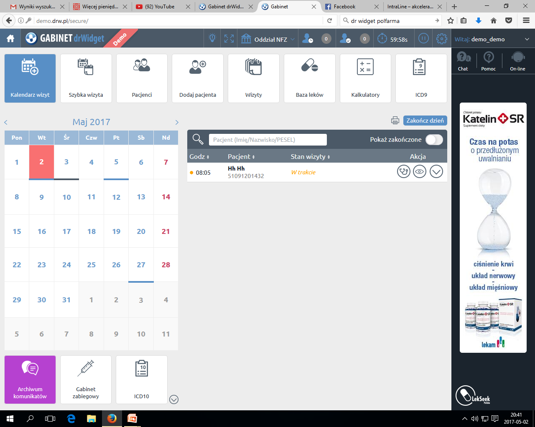
GABINET drWidget

Slide 59
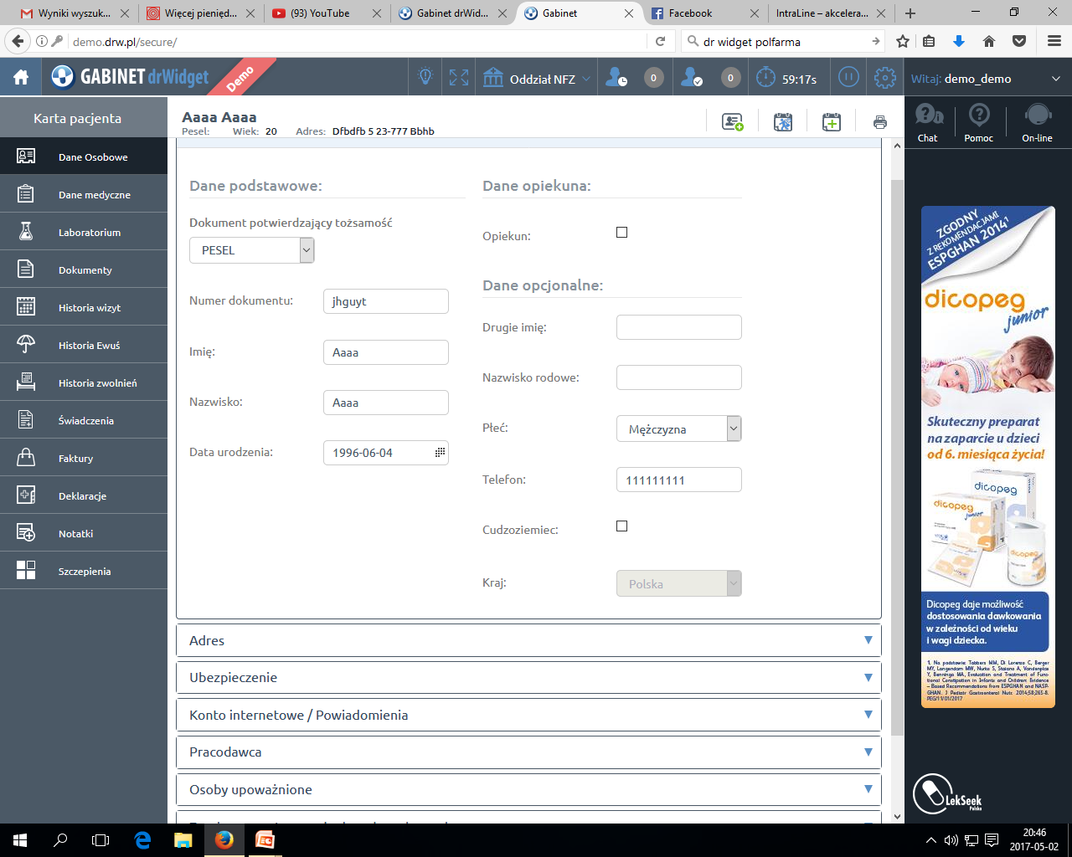

Slide 60
PO STAŻU
Prawo wykonywania zawodu
Rezydentura, czy tryb pozarezydencki, czyli o specjalizacji słów kilka
Działalność gospodarcza i rejestr praktyk
ZUS ZLA oraz recepty
Czas wolny, czyli może KML WIL

Slide 61
ZUS ZLA
Aby móc wystawiać zaświadczenia ZUS ZLA o niezdolności do pracy należy złożyć w najbliższej jednostce terenowej ZUS wniosek ZUS FZA.
www.zus.pl → wzory formularzy → wnioski i zaświadczenia lekarskie → wnioski → ZUS FZA

Slide 62
ZUS ZLA
Bloczki formularzy ZUS ZLA wydawane są w terenowych jednostkach organizacyjnych ZUS lekarzom uprawnionym do wystawiania zwolnień lekarskich albo innym osobom upoważnionym.
Oryginały formularzy ZUS ZLA powinny zostać dostarczone do ZUS w ciągu siedmiu dni od daty ich wystawienia.

Slide 63
ZUS ZLA
Od 1 stycznia 2016 roku lekarze mogą wystawiać elektroniczne zwolnienia lekarskie, nazywane e-ZLA. Nie oznacza to jednak, że od tej daty zniknęły dotychczasowe zwolnienia papierowe. Te będzie można stosować do końca 2017 roku.
Lekarz przekazuje zaświadczenie lekarskie e-ZLA (po jego podpisaniu z wykorzystaniem kwalifikowanego certyfikatu lub profilu zaufanego ePUAP) elektronicznie do ZUS.

Slide 64
RECEPTY
Jeżeli z pracodawcą mamy podpisaną umowę o pracę lub świadczymy usługi w ramach praktyki w przedsiębiorstwie podmiotu leczniczego o nasze recepty martwi się nasz pracodawca (Szpital, Poradnia). Dostajemy od nich pule numerów recept w systemie komputerowym lub wydrukowane bloczki.

Slide 65
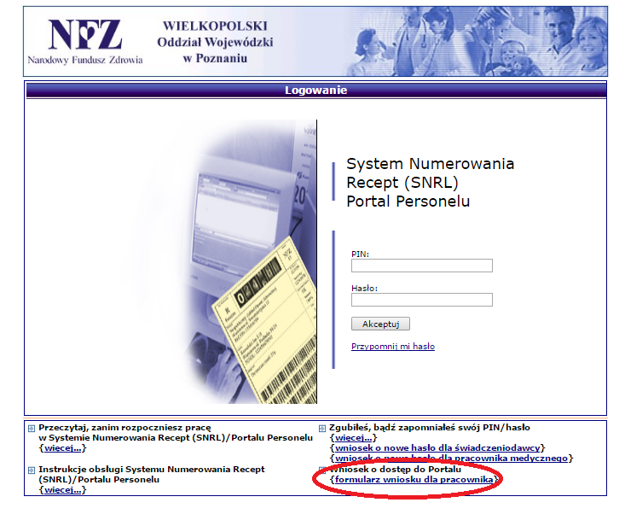
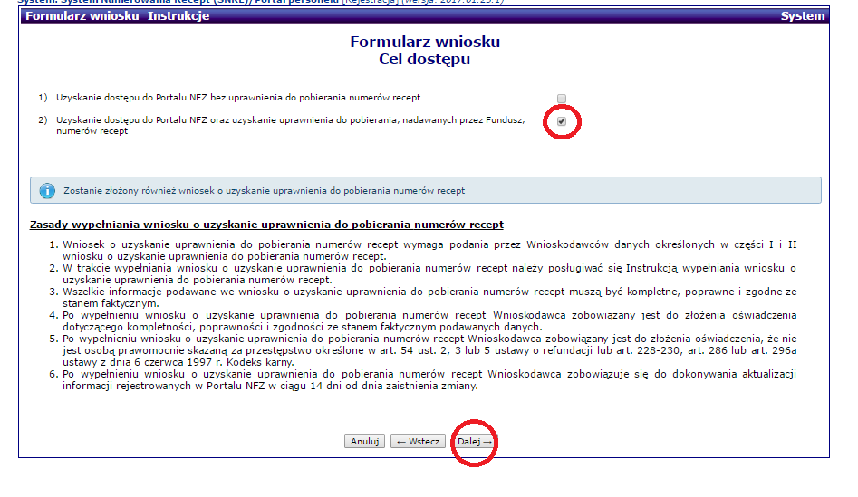
RECEPTY
Aby otrzymać uprawnienia na wypisywanie recept z refundacją dla siebie i swojej rodziny (pro auctore, pro familia) musimy wypełnić wniosek ze strony: www.nfz-poznan.pl/recepty/
Zatwierdzenie Regulaminu

Slide 68
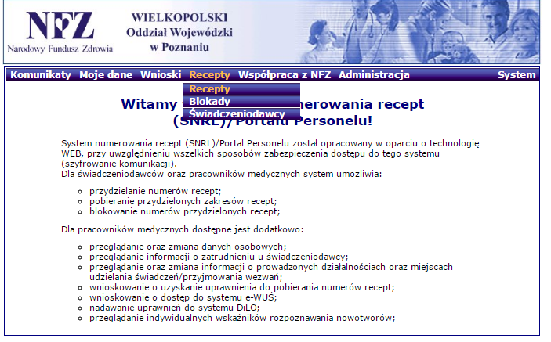
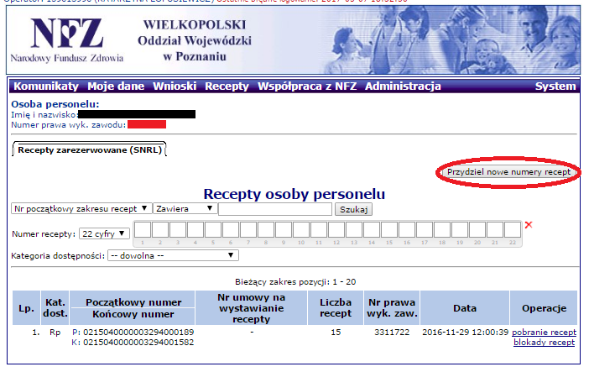
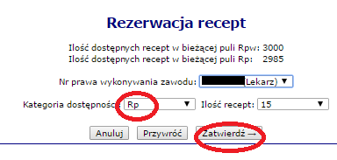
Po wypełnieniu wniosku, drukujemy go, podpisujemy i zanosimy do siedziby NFZ.
ul. Piekary 14/15 Piętro 9 pokój 901
Ważne: razem z wnioskiem przynosimy potwierdzoną przez WIL kopię PWZ. (Wydawana jest ona razem z PWZ).
Po wizycie w NFZ uzyskujemy dostęp do bazy z której możemy drukować recepty z nadanym numerem. www.nfz-poznan.pl/recepty/
Wydruk Recept w formacie PDF

Slide 72
Bez posiadania indywidualnej praktyki lekarskiej nie możemy wypisać „osobie z ulicy” recepty, nawet na 100%
Warto założyć „zeszyt recept” w którym będziemy zapisywać wypisane recepty dla rodziny razem z krótką informacją o stanie zdrowia pacjenta.

Slide 73
PO STAŻU
Prawo wykonywania zawodu
Rezydentura, czy tryb pozarezydencki, czyli o specjalizacji słów kilka
Działalność gospodarcza i rejestr praktyk
ZUS ZLA oraz recepty
Czas wolny, czyli może KML WIL

Slide 74
KOMISJA SOCJALNA
Na podstawie uchwały ORL każdy lekarz i lekarz stażysta może otrzymać w ramach Komisji ds. Kształcenia Medycznego WIL bezzwrotną pomoc finansową na cele szkoleniowe.
Szczegóły oraz regulamin dostępne są: sprawy → refundacja kosztów kształcenia

Slide 75
KOMISJA SOCJALNA
Każdy lekarz i lekarz dentysta może otrzymać becikowe tj. zapomogę w wysokości 1000zł (w przypadku urodzenia pierwszego dziecka) lub 2000zł (w przypadku urodzenia drugiego i każdego kolejnego dziecka).
UWAGA: Dochód na 1 członka rodziny nie przekracza 3500zł miesięcznie (netto).

Slide 76
PORADY PRAWNE
W siedzibie WIL istnieje możliwość uzyskania porad prawnych. Harmonogram pracy prawników dostępny jest na stronie internetowej WIL.
www.wil.org.pl
Prawo
Dyżury prawników

Slide 77
WYBORY 2017/2018

Slide 78
KALENDARZ WYBORCZY
Do 31.03.2017 – przyjmowanie wniosków lekarzy o przeniesienie i umieszczenie na liście innego rejonu wyborczego niż ustalony przez OKW
Do 12.04.2017 – publikacja ostatecznych list członków rejonów wyborczych
Do 30.04.2017 – Uchwała ORL o liczbie mandatów na OZL
Od 01.04.2017 do 31.05.2017 – zgłaszanie do OKW kandydatów na delegatów w poszczególnych rejonach wyborczych

Slide 79
KALENDARZ WYBORCZY
Do 23.06.2017 – publikacja Uchwały OKW o sporządzeniu i zamknięciu listy kandydatów w rejonach wyborczych
Od 24.06.2017 - kampania wyborcza do dnia wyborów w danym rejonie
Do 31.10.2017 – przeprowadzanie wyborów w rejonach wyborczych
Do 30.11.2017 – publikacja Uchwały OKW o wynikach wyborów
i ewentualne ogłoszenie kolejnej tury wyborów
Do 31.03.2018 – Okręgowy Zjazd Lekarzy
15-30.05.2018 – Krajowy Zjazd Lekarzy

Slide 80
KALENDARZ WYBORCZY najważniejsze daty
Do 31.03.2017 – przyjmowanie wniosków lekarzy o przeniesienie i umieszczenie na liście innego rejonu wyborczego niż ustalony przez OKW
Od 01.04.2017 do 31.05.2017 – zgłaszanie do OKW kandydatów na delegatów w poszczególnych rejonach wyborczych
Od 24.06.2017 – kampania wyborcza do dnia wyborów w danym rejonie
Do 31.10.2017 – przeprowadzanie wyborów w rejonach wyborczych
Do 31.03.2018 – Okręgowy Zjazd Lekarzy

Slide 81
KOMISJA DS. MŁODYCH LEKARZY WIL
Grupa ludzi młodych i tych…. nadal młodych zajmujących się sprawami Młodych Lekarzy.
Czym się zajmujemy?
→ Spotkanie ze studentami ostatnich lat studiów lekarskich i lekarsko-dentystycznych
→ Spotkanie dla stażystów w sprawie specjalizacji i pracy z PWZ?
→ Wieczorynka oraz SOR`ry taką mamy pracę
→ Statuetka Mentora
→ Nagroda dla osób, której najlepiej zdały LEK i LDEK
→ Współpraca z Komisjami ds. Młodych Lekarzy NRL oraz inny ORL
Zapraszamy do współpracy!!!

Slide 82
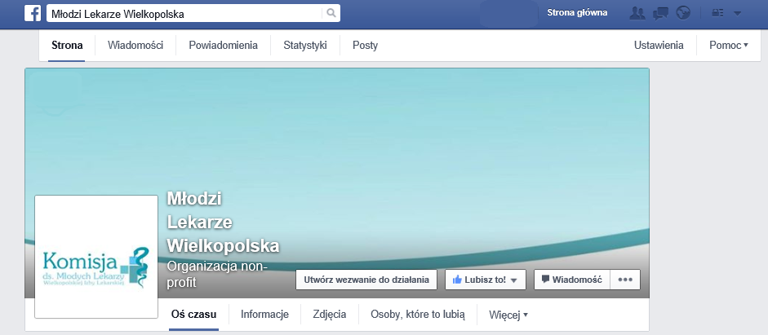
KOMISJA DS. MŁODYCH LEKARZY WIL

Slide 83
KOMISJA DS. MŁODYCH LEKARZY WIL
mlodzilekarze@wil.org.pl
Zapraszamy do współpracy!!!

Slide 84
KOMISJA DS. MŁODYCH LEKARZY WIL
Bartosz Urbański
mail: bartosz48@gmail.com
tel: 692 660 261
Anna Zajączkowska
mail: anka.zajaczkowska@gmail.com
Tel: 602696776
Zapraszamy do współpracy!!!

Slide 85
Dziękujemy

